Slide 1
Moje hobby
Eryk Piotrowicz

Slide 2
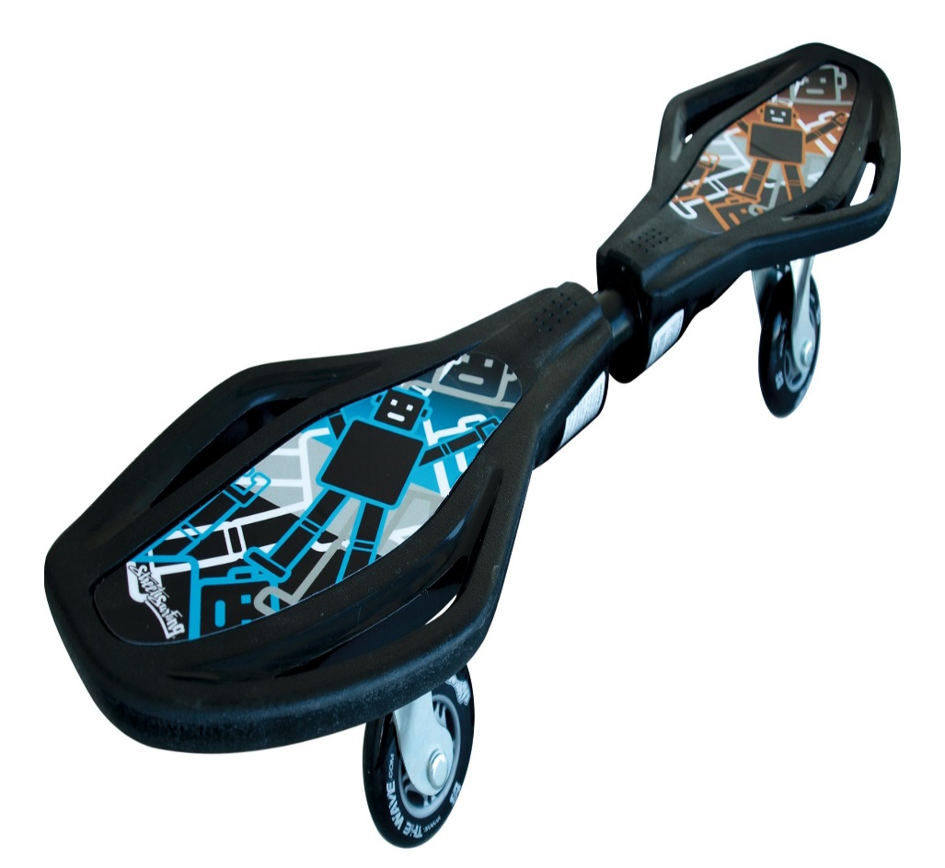
Moimi najchętniej uprawianymi hobby są:
Jazda na waveboardzie
Granie w gry komputerowe

Slide 3
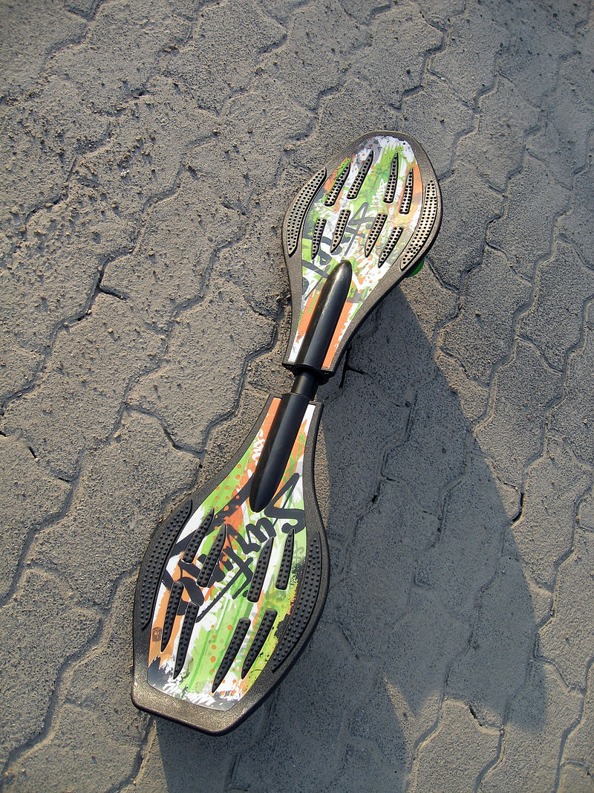
Czym jest waveboard?
Waveboard, casterboard – inny rodzaj deskorolki, która różni się przede wszystkim tym, że posiada dwa kółka obracające się o 360 stopni oraz nietypowy kształt. Waveboard jest mniej powszechną formą deskorolki. Waveboard jest dyscypliną europejską. Jest to streetsurfing, czyli surfowanie po ulicy. Jazda na niej wymaga ruchów mięśni nóg i bioder.

Slide 4
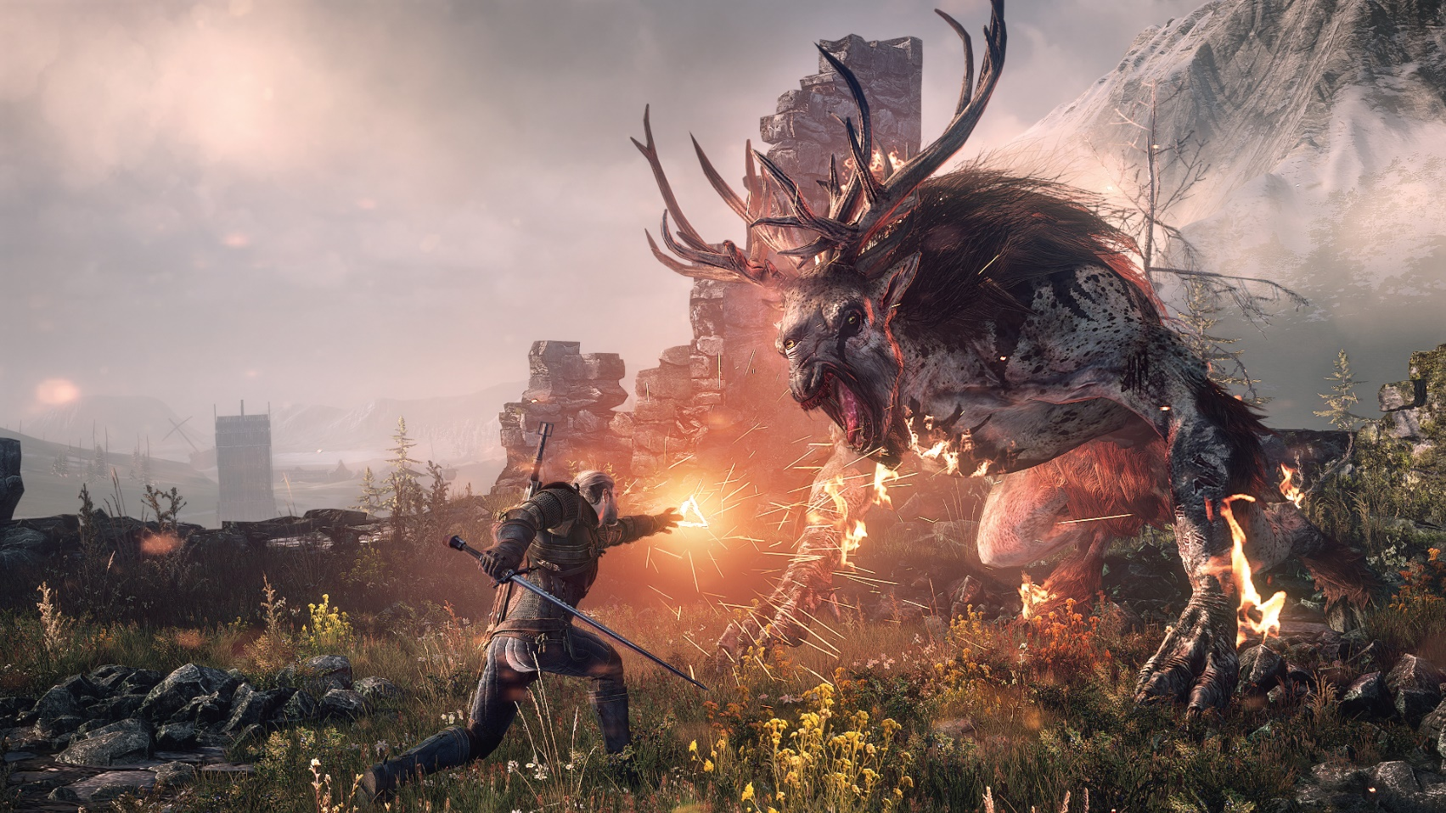
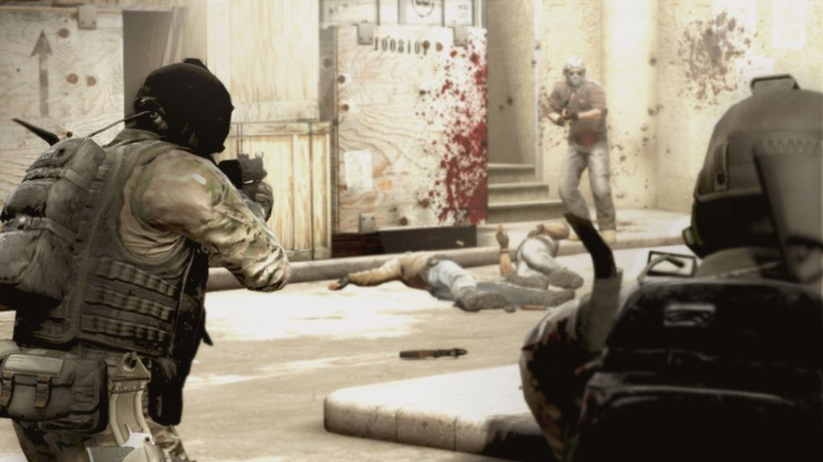
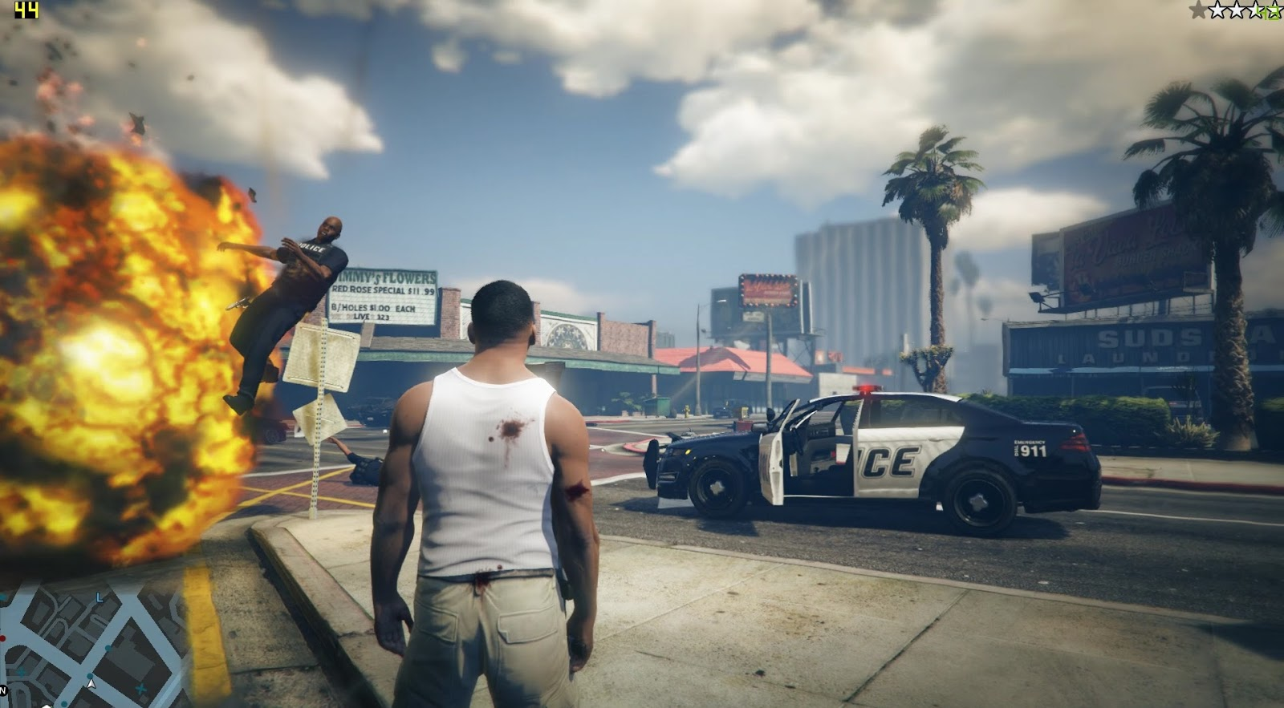
Moje ulubione gry komputerowe
Wiedźmin 3
CSGO
GTAV

Slide 5
Dziękuje za uwagę!

